Slide 1
Новые технологии на уроках
Подготовила учитель начальных классов
МБОУ СОШ№68 г.Краснодара
Ю. А. Швырёва

Slide 2
Цель моей работы:
развитие личности школьника, его творческих способностей, интереса к учению, формирование желания и умения учиться;
освоение системы знаний, умений и навыков, опыта осуществления разнообразных видов деятельности;
охрана и укрепление физического и психического здоровья детей.

Slide 3
Задачи:
- развивать у учащихся подвижность и способность самостоятельного мышления, учить рассуждать, мыслить;
- добиться усвоения программного материала в полном объеме каждым ребенком;
- сохранить здоровье школьников на период обучения в начальных классах, формируя способность к саморазвитию и сохранению здоровья собственными силами.

Slide 4
Моя задача -
не преподносить готовые знания ученику, а компетентностно организовать самостоятельный познавательный процесс. Именно поэтому считаю необходимым использовать в своей педагогической практике технологии, реализующие компетентностно-ориентированное обучение, обеспечивающие вовлечение каждого учащегося в активный познавательный процесс.

Slide 5
Применяю:
здоровьесберегающие технологии;
технологии дифференцированного обучения;
информационные технологии;
технология проектного обучения;
игровые технологии.
технология портфолио

Slide 6
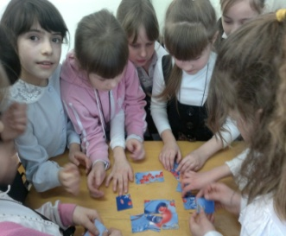
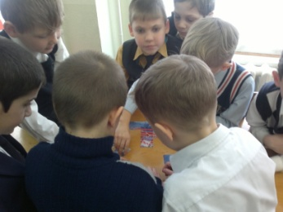
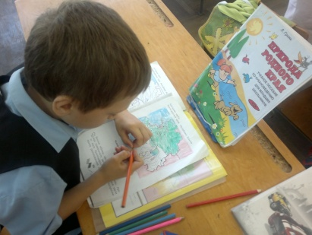
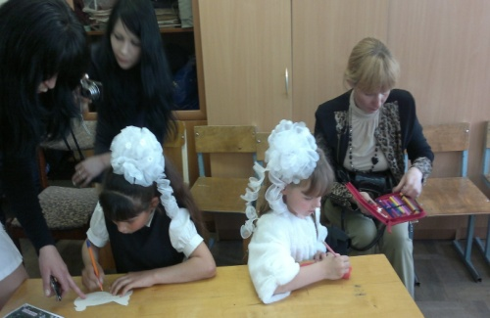
технология использование игр и игровых форм организации учебной деятельности
Игры способствуют психологической раскрепощённости на уроках. Использование игровых форм позволяет повысить интерес к предмету.
Деловая игра – решает серьезные задачи, но в игровой форме, что позволяет обучаемым эмоционально раскрепоститься, проявить творчество (например, разыгрывание ролей, обсуждение конфликтных ситуаций, имитация профессиональной деятельности и т.д.).

Slide 7
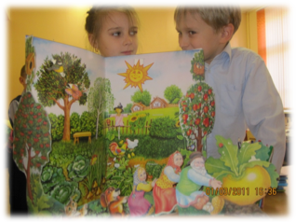
Игровая деятельность используется мной в следующих случаях:
для освоения понятия, темы (урок - игра, урок - путешествие);
в качестве части урока (введения, объяснения, закрепления, упражнения, контроля) - игры «в слова», игры «со словами», «Дополни слово», «Перевёрнутые слова», «Соедини половинки слов».
Использую игровые формы на уроках, только тогда, когда они дадут наибольший результат.

Slide 8
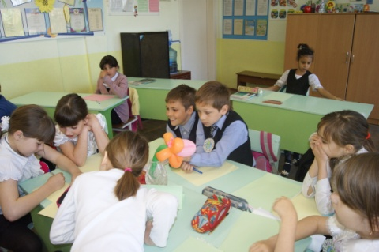
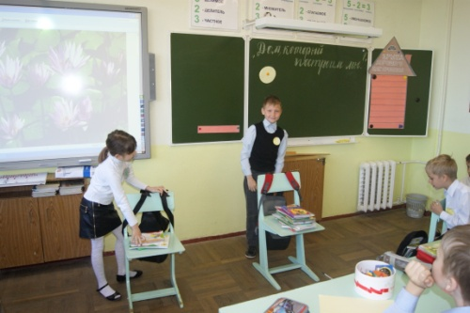
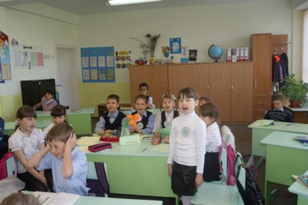
Вывод:
Игровые формы обучения на уроке – эффективная организация взаимодействия педагога и учащихся. В процессе игры у учащихся вырабатывается привычка сосредотачиваться, мыслить самостоятельно, развивается внимание, стремление к знаниям.
Увлекшись, учащиеся не замечают, что они учатся: познают, запоминают новое, ориентируются в необычных ситуациях, развивают навыки, фантазию.

Slide 9
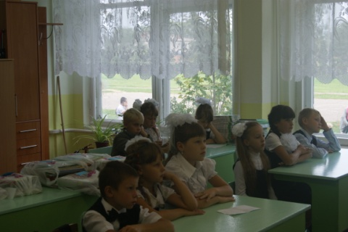
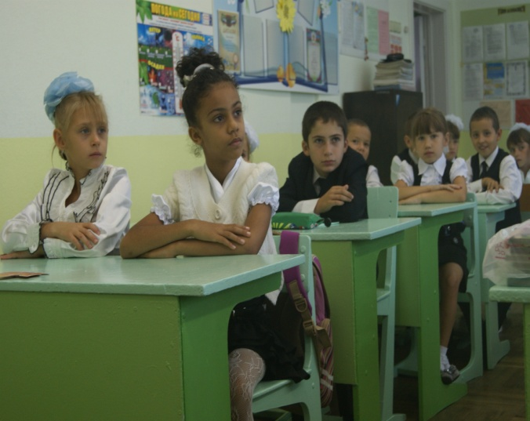
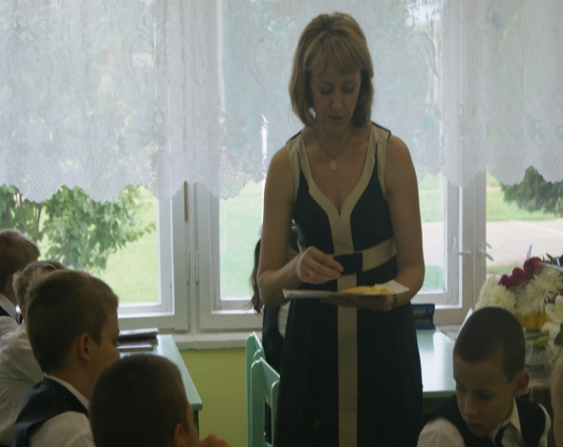
Проблемное обучение
использую на этапах сообщения темы и целей урока и самостоятельной работы учащихся. Создаю проблемную ситуацию на уроке – удивление, затруднение.

Slide 10
Применение технологии проблемного обучения
учит ребят ставить вопросы (проблемы) и искать на них ответы – важнейший фактор роста качества обучения, средство подготовки к творчеству, труду.
эффективно способствует формированию у учащихся математического склада мышления, появлению интереса к предмету, прививает навыки исследовательской работы и желание самостоятельно решать возникшие ситуации.

Slide 11
Коммуникативные технологии- (поиск контактов и сотрудничества, создание ситуации взаимопомощи, заинтересованности в коллективной работе).
Человек должен уметь общаться, и этому надо учить. С этой задачей успешно справляюсь, применяя в своей работе коммуникативные технологии.
При организации практической работы учащихся на уроках комбинированного типа всё чаще включаю работу в парах. Но прежде, чем ввести этот вид деятельности, в первом классе провела классный час по теме «Учимся работать дружно». Познакомила ребят с основными правилами работы в паре.

Slide 13
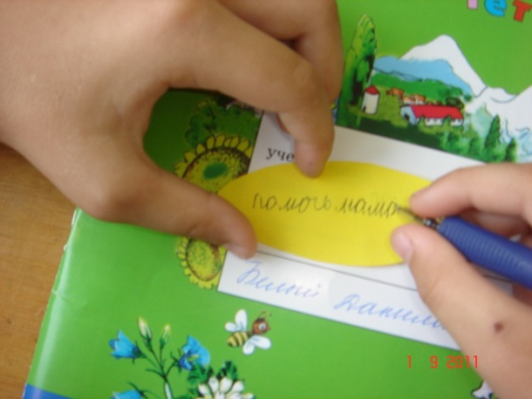
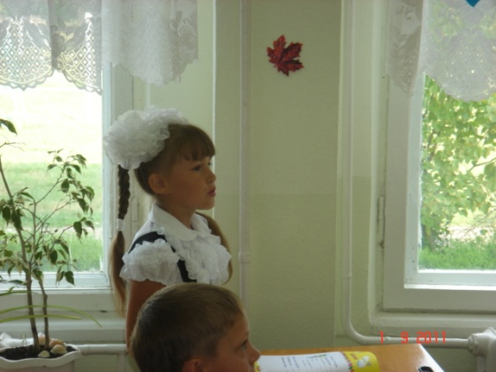
Информационно-коммуникативные технологии
окружающий мир - «Путешествие по городу», «В Ботаническом саду», «Россия – Наша Родина»; русский язык - «Учим буквы», «Занимательная азбука», при закреплении знаний о гласных и согласных звуках, использую электронное пособие «Азбука», применяю такие упражнения, как «Найди звук», «Составь звуковую схему», «Составь слово»; литературное чтение - «Творчество писателей», «Узнай сказку»

Slide 14
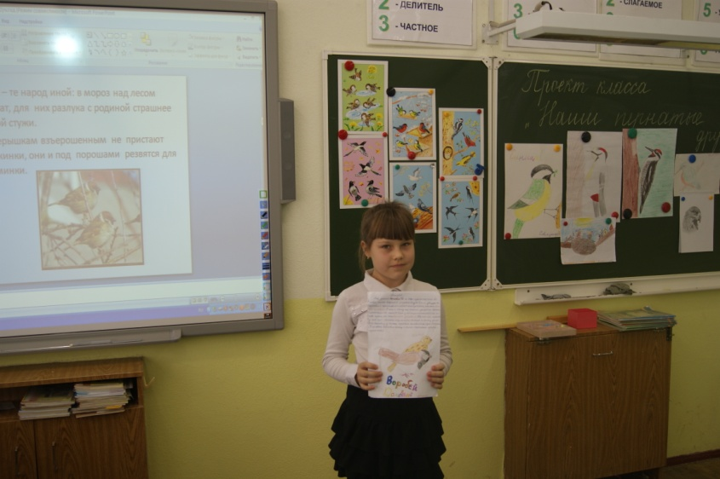
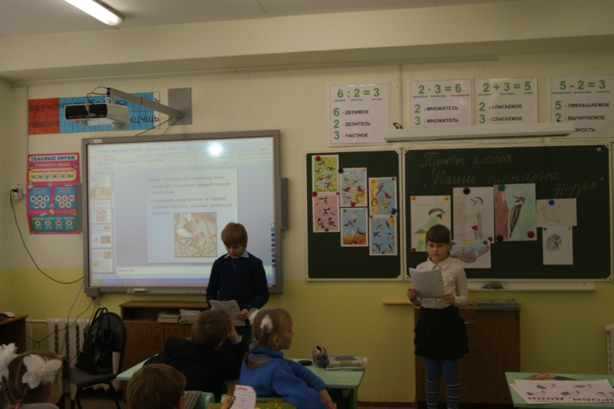
Использование компьютерных презентаций
Использую компьютерные презентации при устном счёте, самостоятельной работе в тетради, чтение скороговорок, проведение физкультминуток.
Применяю обучающие программы «Весёлые уроки. Математика», «Весёлые уроки. Русский язык».
Использую программы для демонстрации наглядного материала «Занимательные задания», «Занимательный окружающий мир», «Энциклопедия», «Родная Кубань».

Slide 15
ВЫВОД:
Использование компьютерных технологий в обучении позволяет дифференцировать учебную деятельность на уроках, активизирует познавательный интерес учащихся, развивает их творческие способности, стимулирует умственную деятельность, побуждает к исследовательской деятельности.
Я ориентирую своих учащихся на использование компьютера при подготовке к урокам, докладам.

Slide 16
Технология проектного обучения
использую в работе, как дополнение к другим видам прямого или косвенного обучения. В практике использую предметные, межпредметные и надпредметные проекты.

Slide 17
Мини проекты
Окружающий мир («Растения нашего класса», «Растения зимой»,«Что растет на клумбе», «Наши пернатые друзья»
Чтение («Загадаю –отгадай», «Занимательная азбука», «В дружбе –сила»)
Математика(«В мире чисел»)

Slide 18
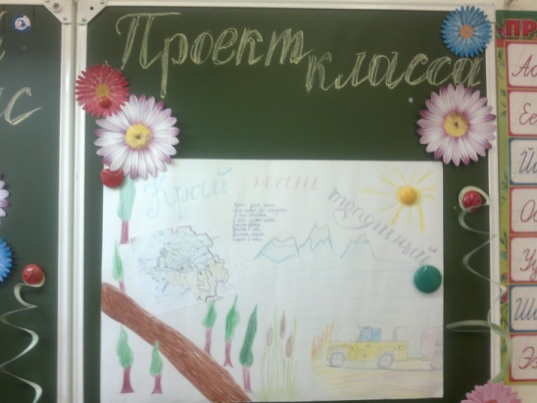
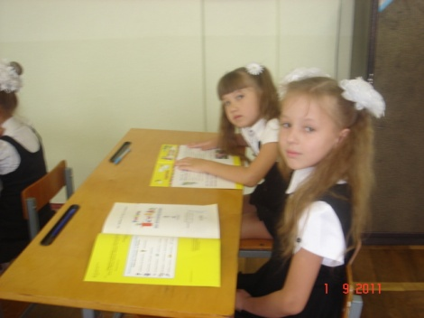
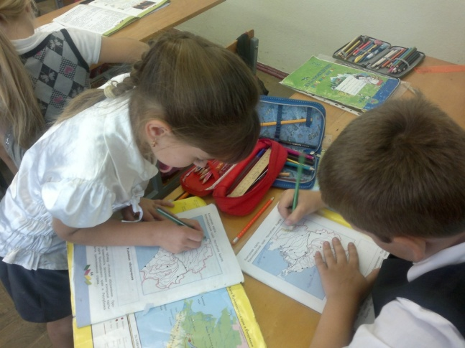
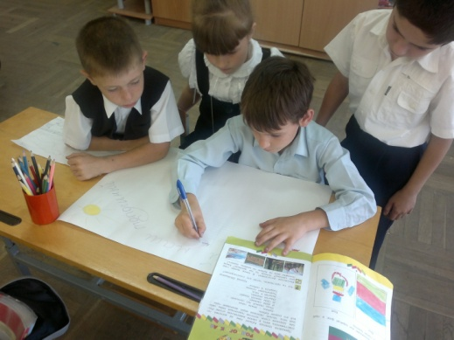
Проект «Наш тополиный край»
В рамках этой работы учащиеся выпустили газету, подготовили выступления о земляках прославивших Кубань.

Slide 19
Вывод:
Данный метод стимулирует самодеятельность учащихся, их стремление к самовыражению, формирует активное отношение к окружающему миру, сопереживание и сопричастность к нему.
Проект ценен тем, что в ходе его выполнения школьники учатся самостоятельно приобретать знания, получают опыт познавательной и учебной деятельности.

Slide 20
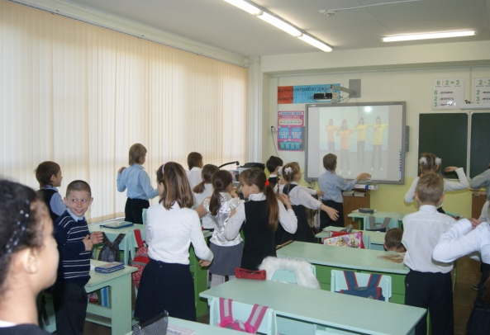
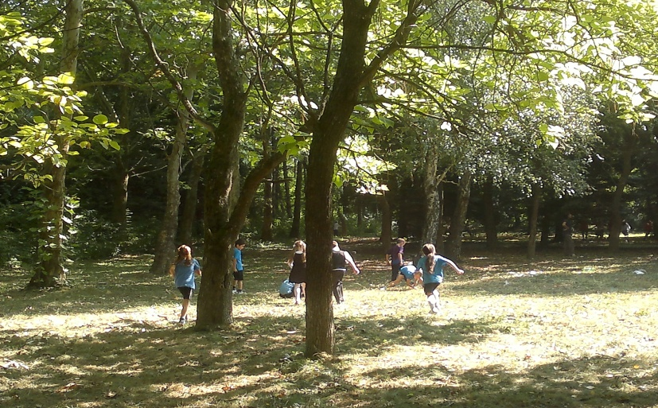
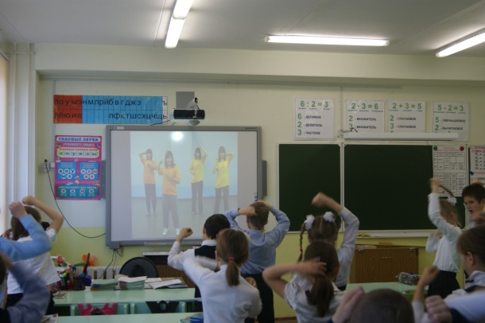
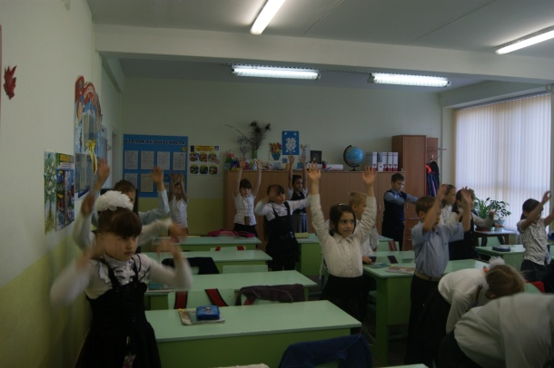
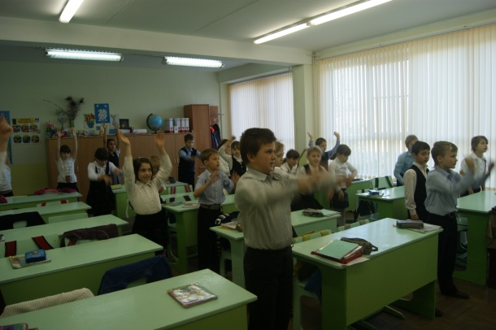
Здоровьесберегающие технологии
формирование ответственного отношения к своему здоровью – необходимое условие успешности современного человека.

Slide 21
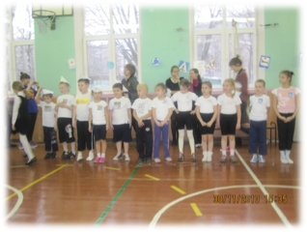
Здоровьесберегающие технологии
ежедневная утренняя зарядка перед уроком
физкультминутки (преобладающий вид деятельности письмо - упражнения для кистей рук; чтение - гимнастику для глаз; слушание, говорение - гимнастику для слуха, дыхательную гимнастику
двигательно-речевые упражнения
упражнения на релаксацию
беседы на темы «Чистота – залог здоровья», «Полезные продукты», «Уроки здоровья и безопасности»

Slide 22
Вывод:
Учебный материал всех предметов начальной школы по любой программе предоставляет возможность учителю прямо на уроке формировать у учащихся навыки здорового образа жизни, давать детям знания об организме человека, учить их беречь и укреплять собственное здоровье.

Slide 23
Технология работы с портфолио
Использование технологии «Портфолио» позволяет проследить индивидуальный прогресс ученика, помогает ему осознать свои сильные и слабые стороны, позволяет судить не только об учебных, но и о творческих и коммуникативных достижениях.
Портфолио является важным мотивирующим фактором обучения. Он нацеливает ребенка на демонстрацию творческого роста, на успех.

Slide 24
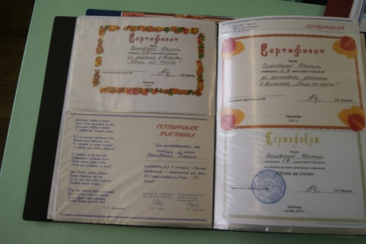
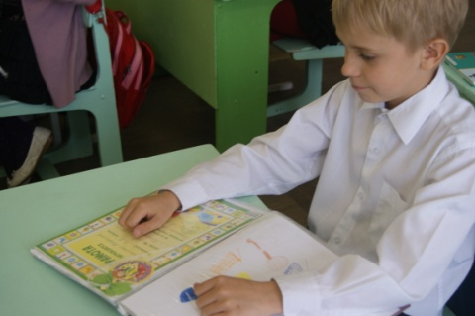
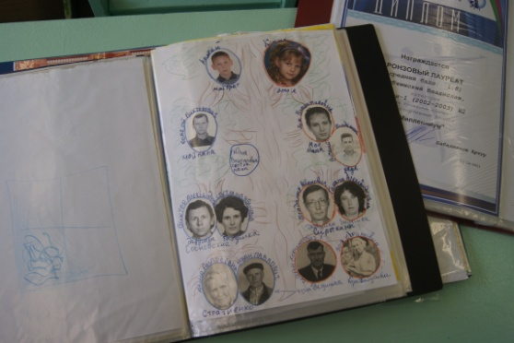
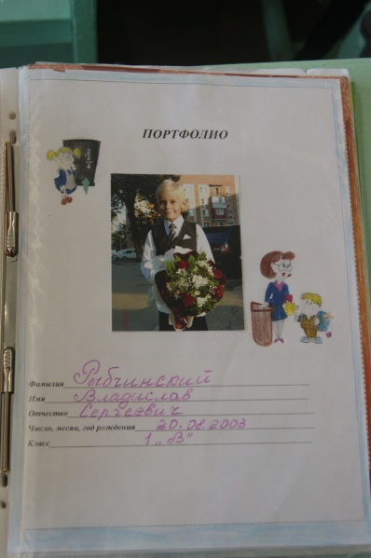
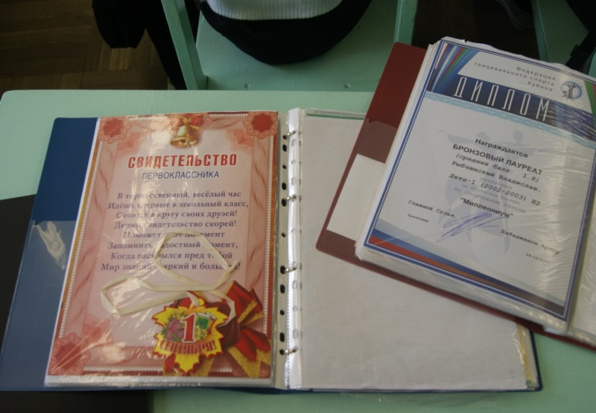
Разделы портфолио
“Портрет”, “Мои успехи в школе”, “Мои увлечения”, “Достижения”, «Работы, которыми я горжусь».

Slide 25
Вывод:
Портфолио в начальной школе представляет собой портфолио достижений: включает в себя лучшие результаты работы ученика. В него входят учебные достижения по предметам, коллекция работ, которые демонстрируют увлечения ребенка (рисунки, зарисовки опытов и наблюдений, сочинения о своих путешествиях, экскурсиях, о посещении выставок, спектаклей, фото и др.).

Slide 26
Таким образом, можно сказать, что применение современных образовательных технологий на уроках дают возможность ребёнку работать творчески, способствуют развитию любознательности, повышают активность, приносят радость, формируют у ребёнка желание учиться и следовательно, повышается качество знаний по предмету.

Slide 27
«Тот, кто обращаясь к старому, способен открывать новое, достоин быть учителем».
Конфуций

